Slide 1
ADI:FURKAN
SOYADI:KARAÇALI
NUMARASI:02200201005

Slide 2
Görüntü İşleme Teknikleri Kullanılarak Ekmek Doku Analizi

Slide 3
1.GİRİŞ
Bu çalışmada, DATEM katkı maddesi ile FL ve GL enzimlerinin doğrudan ekmek yapım yöntemiyle (AACC 10-10B, AACC, 2000) elde edilen ekmeklerde kaliteye etkisi belirlenmiştir. Bu amaçla görüntü işleme teknikleri kullanılarak ekmek içi gözeneklerinin bölütlenmesi temelli bir yazılım geliştirilmiştir. Oluşturulan yazılım sayesinde ekmek içi yapısına yönelik gözenek sayısı, gözenek yoğunluğu, toplam ekmek alanı, boşluk oranı (toplam gözenek alanı/toplam ekmek alanı), gibi morfometrik parametreler elde edilmiştir.

Slide 4
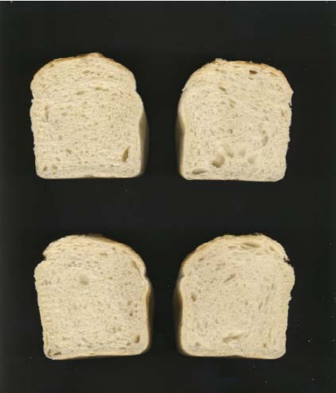
2. DENEYSEL METOT (EXPERIMENTAL METHOD)
2.1. Veri Kümesi(Dataset):Çalışmada kullanılan ekmek kesit alan görüntüleri doğrudan ekmek yapım yöntemiyle (AACC 10-10B, AACC, 2000) elde edilmiştir.
Şekil 1’de orijinal ekmek görüntüleri gösterilmiş olup her bir görüntüde aynı konsantrasyona sahip 4 farklı ekmek dilimi görüntüsü bulunmaktadır.
Şekil1.Orijinal Ekmek Görüntüleri

Slide 5
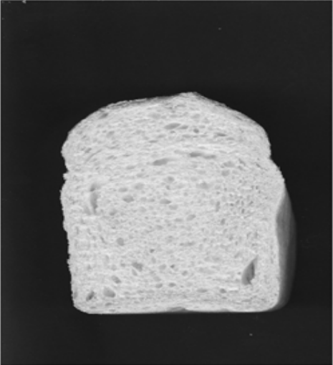
2.2. Yöntemler
Öncelikle her bir ekmek görüntüsü ayrı bir görüntü olacak şekilde 104 farklı renkli ekmek görüntüsü elde edilmiştir. Daha sonra elde edilen renkli 104 adet ekmek görüntüsü gri seviye görüntüsüne dönüştürülmüştür.
Şekil2. Gri Seviye Ekmek Görüntüsü

Slide 6
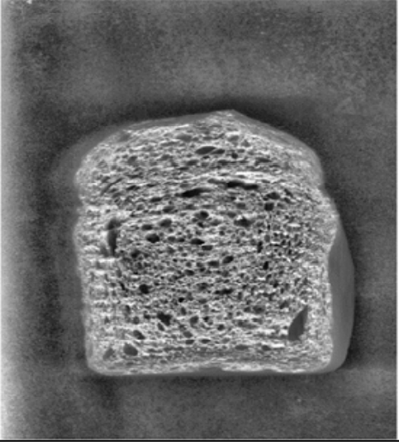
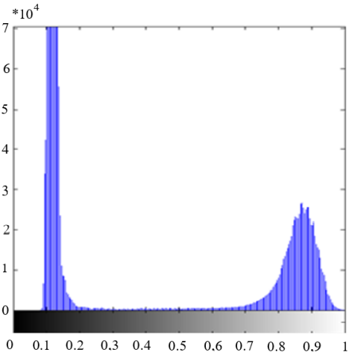
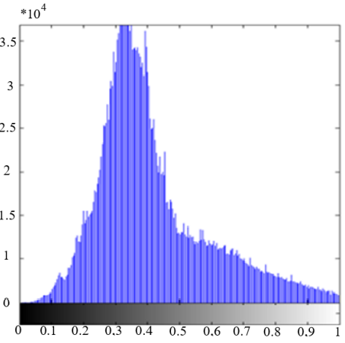
2.3. Histogram Germe
Adaptif histogram eşitleme olarak da bilinen histogram germe işlemi düşük kontrastlı resimlere uygulanan bir yöntem olup histogramı geniş bir bölgeye yayma mantığına dayanmaktadır [11]. Ön işlemenin ilk basamağını oluşturan bu yöntem sayesinde gri seviye görüntülerinin kontrastı iyileştirilmiştir.
Histogram Germe Uygulanmış Örnek Görüntü
Gri Seviye Görüntü Histogramı
Gerilmiş Histogram

Slide 7
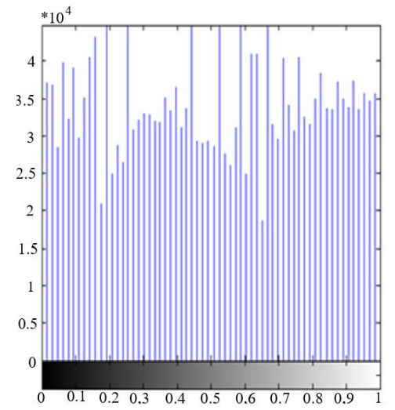
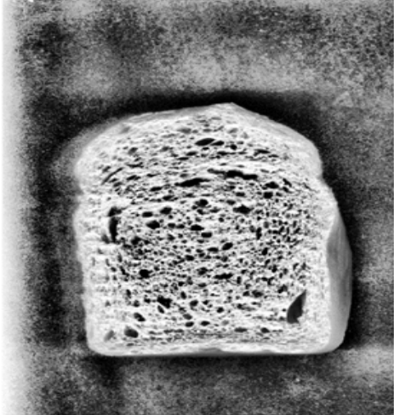
2.4.Histogram Eşitleme
Histogram eşitleme renk değerleri düzgün dağılımlı olmayan görüntüler için uygun bir görüntü iyileştirme metodudur.
Histogram eşitleme işleminden sonra ön işleme aşaması bitmiş olup, gözeneklerin bölütlenmesiyle görüntü işleme aşamasına geçilecektir.
Histogramı Eşitlenmiş Örnek Ekmek Görüntüsü
Gerilmiş Histogram
Eşitlenmiş Histogram

Slide 8
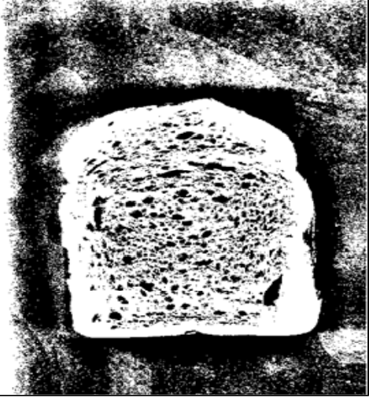

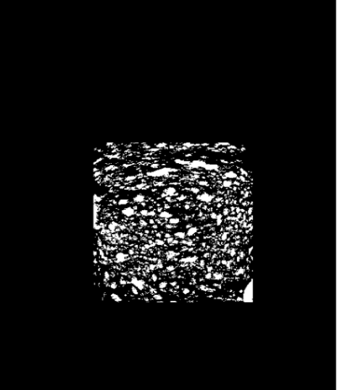
2.5. Gözeneklerin Otomatik Olarak Bölütlenmesi
Bu kısımda ön işlemeden geçip, işlemeye hazır hale gelen görüntüler öncelikle otsu yöntemiyle eşiklenerek ikili görüntü haline dönüştürülmüştür.
Otsu yöntemi, gri seviye görüntüler üzerinde uygulanabilen bir eşik belirleme yöntemidir
Eşiklenmiş Görüntü
Bölütlenmiş Toplam Ekmek Yüzeyi
Otomatik Bölütlenmiş Gözenek Görüntüsü

Slide 9
2.6. Bağlantılı Bileşen Etiketleme İle Gözenek Etiketleme
İkili görüntü haline gelen bölütlenmiş gözenek görüntülerine Bağlantılı Bileşen Etiketleme (BBE) yöntemi uygulanmıştır.
Yöntem ile görüntü üzerindeki tüm pikseller taranarak her piksele, aşağıdaki algoritma uygulanmaktadır:
{ Piksel Siyaha eşit değilse -Pikselin Tüm komşularına bak (8’li komşuluk için) -Tüm komşular siyah veya beyaz ise bu yeni bir pikseldir bu piksele yeni bir değer ata, diğer piksele geç -Komşu piksellerden herhangi biri siyah ya da beyaz piksel ise bir önceki etiket numarasına bu pikseli kaydet }

Slide 10
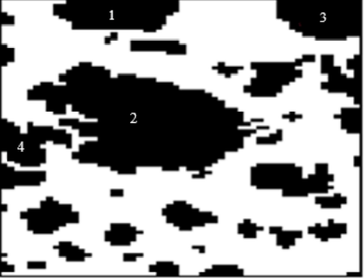
BBE sayesinde şekilce, büyüklükçe birbirinden ayrı olan gözeneklerin ortak özelliği olan birbirine bağlı aynı renk pikseller oluşur. Böylelikle bağlı olan her bir piksel grubu bir değeri ile etiketlenmiş ve bu grubu oluşturan piksellerin koordinatları kaydedilmiştir. Bu sayede her bir gözenek ayrı bir nesne olarak algılanmakta ve bu gözeneklere ait sayı, alan, yoğunluk yuvarlaklık, şekil faktörü gibi sayısal verilere ulaşmak kolay olmaktadır.
Etiketlenmiş Gözenek

Slide 11
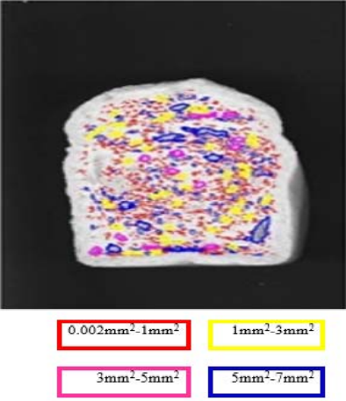
2.7. Gözeneklerin Büyüklüklerine Göre Sınıflandırılması
Farklı büyüklükteki gözeneklerin sayılarındaki değişimlerin gözlenmesi amacıyla gözenekler 0,002mm2 -1mm2 , 1mm2 -3mm2 , 3mm2 -5mm2 ve 5mm2 - 7mm2 olmak üzere 4 sınıfa ayrılmıştır. Her bir sınıf, bir etiket grubuna dâhil edilmiştir.
Bu 4 gözenek sınırlarına etiket grubuna göre bir renk değeri atanarak otomatik olarak renklendirilmesi yapılmıştır.
Gözeneklerin Büyüklüklerine Göre Renklendirilmesi

Slide 12
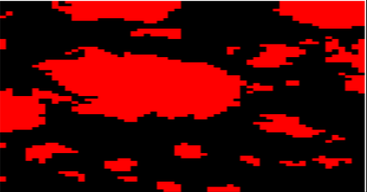

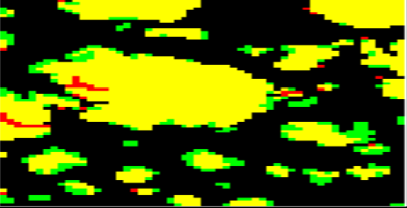
2.8. ZSI Başarım İndeksinin Belirlenmesi
Otomatik bölütlenen gözeneklerin, ImageJ programında bir uzman gıda mühendisi yardımıyla elle bölütlenmesi de yapılmıştır. Üzerinde çalışılan ekmek görüntülerinden, otomatik bölütleme sonucu elde edilen gözenekler ile elle bölütleme sonucu elde edilen gözenekler üst üste çakıştırılarak ZSI başarım indeksi belirlenmiştir
Otomatik Bölütleme
Elle Bölütleme
Otomatik ve Elle Bölütlemenin Çakıştırılması

Slide 13
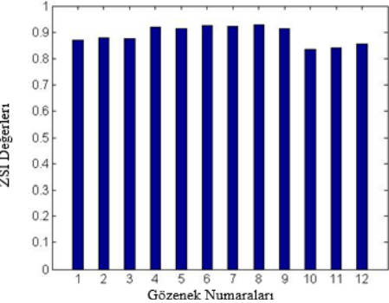
Çalışmada elde edilen başarım değerlerinin 0,87 ile 0,93 arasında olması, önerilen yöntemlerle gerçekleştirilen bölütlemenin oldukça başarılı olduğunu ortaya koymaktadır.

Slide 14
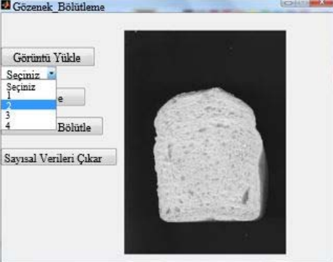
2.9. Geliştirilen Arayüz Programı
Çalışmada ayrıca Matlab GUI arayüz programı kullanılarak, ekmek doku/gözenek bölütleme ve gözeneklere ait sayısal verilerin elde edilmesine yönelik bir ara yüz programı oluşturulmuştur. Programın giriş penceresinde yer alan görüntü yükle ikonundan ham ekmek görüntüleri yüklenmektedir. Daha sonra 4 farklı ekmekten biri seçilerek gri seviye görüntüsüne dönüşümü yapılmaktadır.

Slide 15
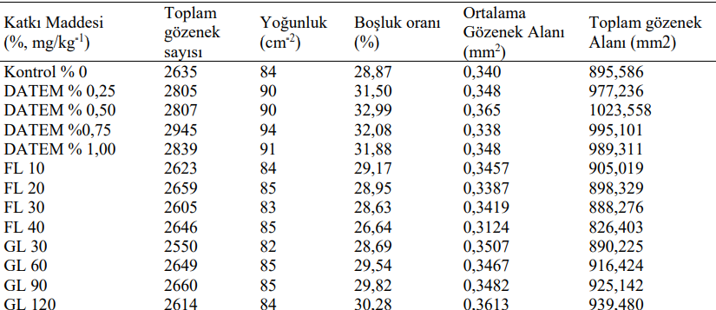
3.Sonuç
Elde edilen sonuçlar FL ve GL lipaz enzimlerinin DATEM kadar olmasa da ekmek hacmine olumlu etki yaptığını göstermiştir

